Slide 1
Формирование профессиональных компетенций в области предпринимательства студентов КОГПОБУ «Кировский лесопромышленный колледж»
КОГПОБУ «Кировский лесопромышленный колледж»
Устюгов А.Ю.

Slide 2
Предпринимательство как форма социально-экономической активности играет незаменимую роль как в общественном развитии, так и в экономической динамике

Slide 3
Под предпринимательскими компетенциями понимают круг вопросов, в которых человек обладает авторитетностью, познанием, опытом для успешного ведения предпринимательской деятельности; поведение, демонстрируемое в процессе эффективного выполнения задач в бизнесе

Slide 4
Основополагающие аспекты
предпринимательской компетенции
Работоспособность и высокая устойчивость к нагрузкам.
Особое мышление, направленное в сторону цели и эффективности работы.
Высокий уровень коммуникабельности, делового общения и гибкости
Личная ответственность и готовность к риску.
Ориентация в профессиональной сфере и образованность.

Slide 5
ОК 11
Использовать знания по финансовой грамотности, планировать предпринимательскую деятельность в профессиональной сфере

Slide 6
Актуализированные стандарты
38.02.01 Экономика и бухгалтерский учет (по отраслям)
23.02.04 Техническая эксплуатация подъемно-транспортных, строительных, дорожных машин и оборудования (по отраслям)
23.02.07 Техническое обслуживание двигателей, систем и агрегатов автомобилей

Slide 7
Региональный уровень:
Региональный чемпионат по компетенции WS Предпринимательство
Кейс-чемпионат по экономике и предпринимательству
Обобщение и распространение опыта в рамках РУМО по 38.00.00
Внутренний уровень
УД «Основы финансовой грамотности»
УД «Основы предпринимательства»
Подготовка к участию во внешних конференциях, конкурсах олимпиадах

Slide 8
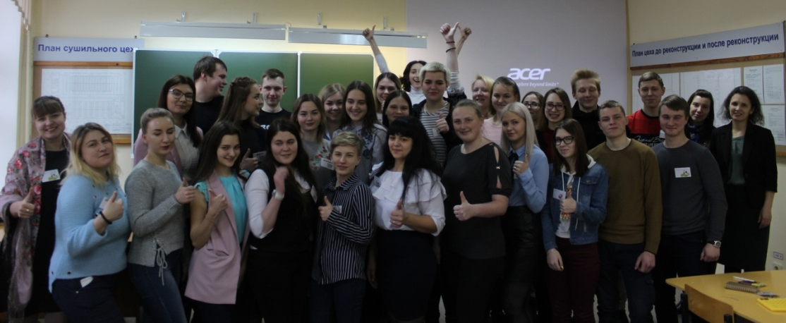
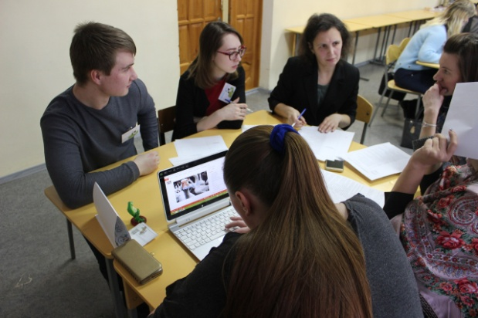
КЕЙС-ЧЕМПИОНАТ
решение кейсов, связанных с выбором, разработкой, анализом и обоснованием бизнес-модели, актуальной для экономики Кировской области: выращиванию гусей, медицинскому туризму, производству таблеток-салфеток, доставки завтраков, производству биоразлагаемых кофейных стаканчиков, открытию магазина Hand-made.
В кейс-чемпионате приняли участие 26 студентов из семи ПОО: ― КЛПК, КАТ, Колледж ВятГУ, ВятКТУиС, КТКПП, ВАПК, Яранский аграрный техникум, а также преподаватели и молодые специалисты.

Slide 9
современная экономика не сможет сохранить целостность и конкурентоспособность без эффективного развития предпринимательства

